Slide 1
Проект по пожарной безопасности
«Чтобы не было беды»
Средняя группа
Выполнили:
Цибульская Ксения Викторовна
Котова Оксана Леонидовна
Ситковская Наталья Борисовна

Slide 2
Тип проекта: познавательно-творческий, игровой.
Вид проекта: краткосрочный.
Участники проекта: дети, воспитатели.

Slide 3
Актуальность проекта
· Дети в среднем возрасте очень любознательны, их привлекает огонь (спички, зажигалки, костры).
· Часто дети не понимают реальную опасность огня и могут играть с ним.
· Статистика пожаров из-за детской шалости растёт.
· Необходимо научить детей правильному обращению с огнём и действиям в экстренной ситуации.

Slide 4
Цель проекта
Цель : сформировать у детей средней группы осознанное и ответственное отношение к пожарной безопасности.
Задачи:
1. Дать понятие об «огне-друге» и «огне-враге».
2. Научить правилам поведения при пожаре (не прятаться, звать взрослых).
3. Развивать умение анализировать опасные ситуации через игру.
4. Воспитывать чувство осторожности и взаимопомощи.

Slide 5
Ожидаемый результат проекта
1. Сформировано четкое понимание: огонь может быть другом (дает тепло, свет, помогает готовить еду) и врагом ( приводит к пожару, травмам, разрушает).
2. Дети знают правила безопасного поведения:
Нельзя брать спички и зажигалки
В лесу костер разводят только взрослые и тушат его до конца и т.д.
3. Пополнился словарный запас: пожарный, огнетушитель, каска, горящий дом, лесной пожар.
4. Развиты практические навыки:
Сортировать опасные и безопасные ситуации
Изображать тушение условного пожара игре

Slide 6
Этапы реализации проекта
1. Подготовительный этап
Беседа «Огонь плохой, огонь добрый»
– Просмотр мультфильма тётушки Совы «Пожарная безопасность»
2.Основной этап (игровой)
Игровая ситуация на улице «Лесной пожар»
– Дидактическая игра «Сортировка: огонь – плохой / огонь – хороший»
Игра «Собери кубики по картинке»
3. Заключительный этап.
Коллективная аппликация «Облепим огнетушитель»
Повторение правил в игровой форме ( викторина или вопрос «Что мы узнали?»)

Slide 7
Подготовительный этап
Беседа «Огонь плохой, огонь добрый»
Что делали:
· Обсуждали, где огонь помогает людям (готовка еды, освещение, обогрев).
· Где огонь опасен (пожар, ожоги, гибель леса и животных).
· Рассматривали картинки «Огонь – друг» и «Огонь – враг».
· Вывод: с огнём играть нельзя, спички детям не игрушка.

Slide 8
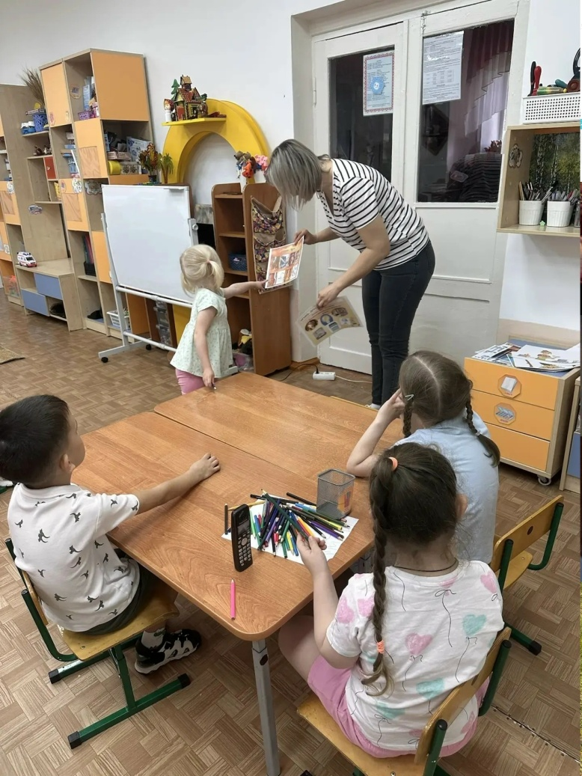
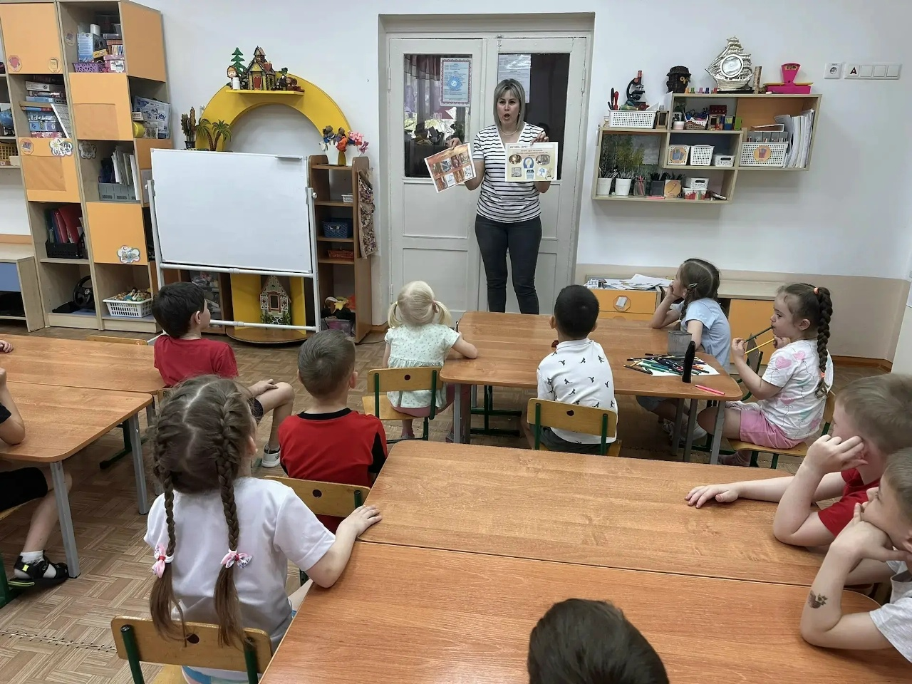
Беседа «Огонь плохой, огонь добрый»

Slide 9
Просмотр мультфильма тётушки Совы
«Пожарная безопасность»
Что дал детям мультфильм:
· В доступной и яркой форме показаны причины пожаров.
· Дети запомнили номера экстренных служб (01, 112).
· Усвоили главное правило: при пожаре выбегать из помещения и звать взрослых.
· После просмотра – короткое обсуждение: «Что нельзя делать?», «Кого позвать на помощь?»

Slide 10
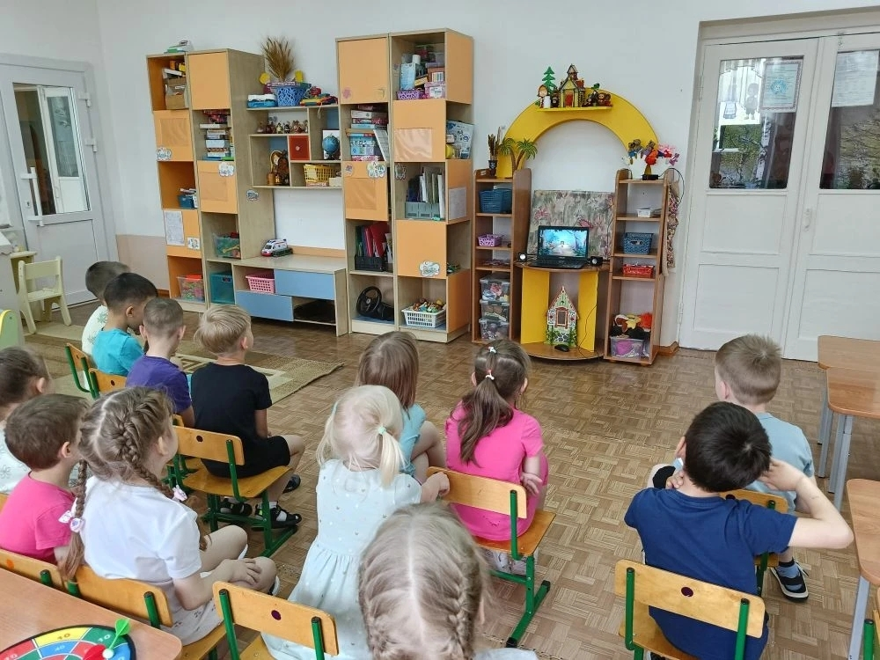
Просмотр мультфильма тётушки Совы «Пожарная безопасность»

Slide 11
2.Основной этап
Игровая ситуация на улице «Лесной пожар»
Сюжет игры:
· Дети пришли в лес, разожгли костёр (понарошку).
· Перед уходом «затоптали» костёр, но он снова разгорелся.
· Дети быстро переоделись в костюмы пожарных.
· Действия: тушили «огонь» (песком, водой из леек), потом залили водой полностью.
Чему научились:
· Костер надо тушить очень тщательно.
· Пожарные должны действовать быстро и слаженно.

Slide 12
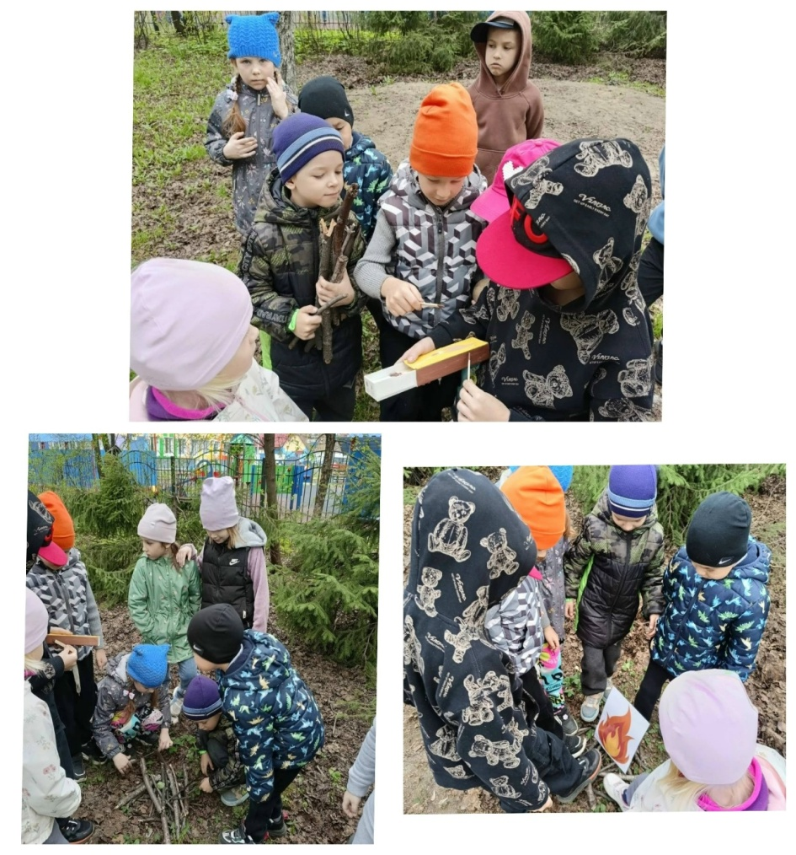
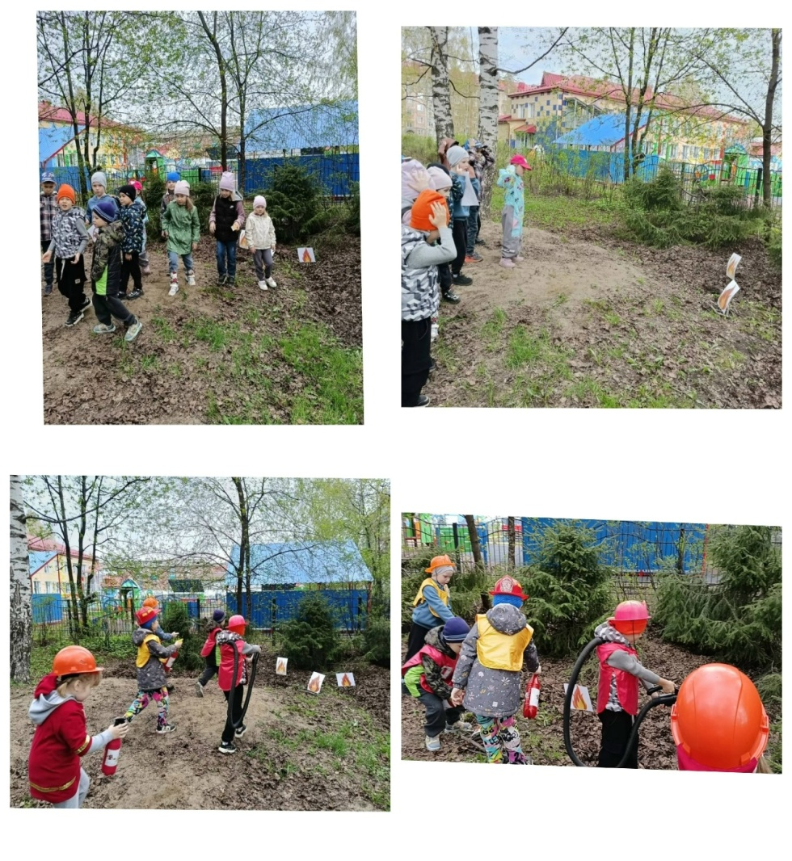
Игровая ситуация на улице «Лесной пожар»

Slide 13
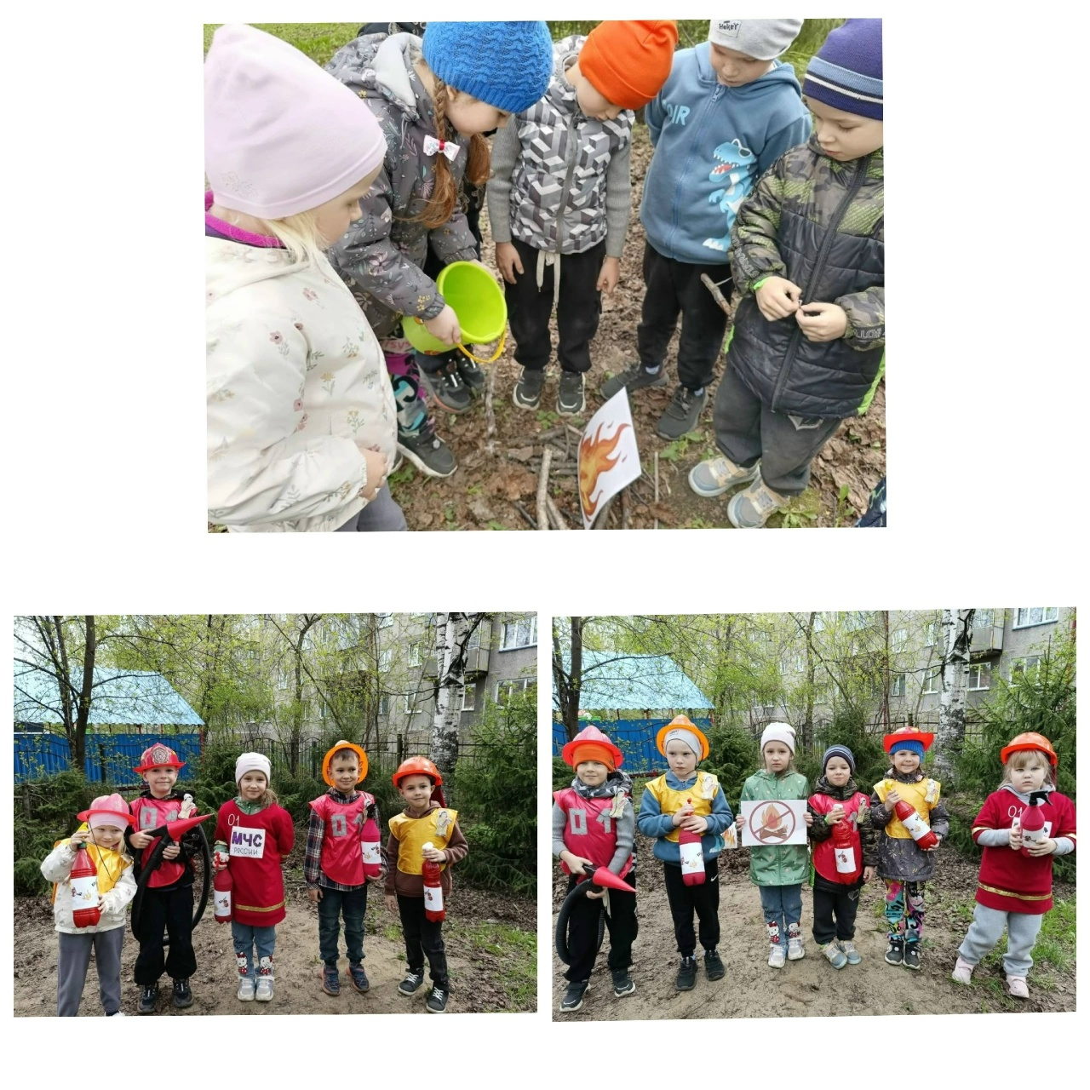
Игровая ситуация на улице «Лесной пожар»

Slide 14
Дидактическая игра «Сортировка: огонь – плохой / огонь – хороший»
Как играли:
· Раздали детям карточки с картинками:
· Хороший огонь: свеча на торте, костёр для похода, печь в доме, заводская труба.
· Плохой огонь: горящий дом, лесной пожар, ожог на руке, горящий мусор.
· Дети раскладывали карточки на два планшета (с весёлым и грустным огнём).
· Объясняли свой выбор.

Slide 15
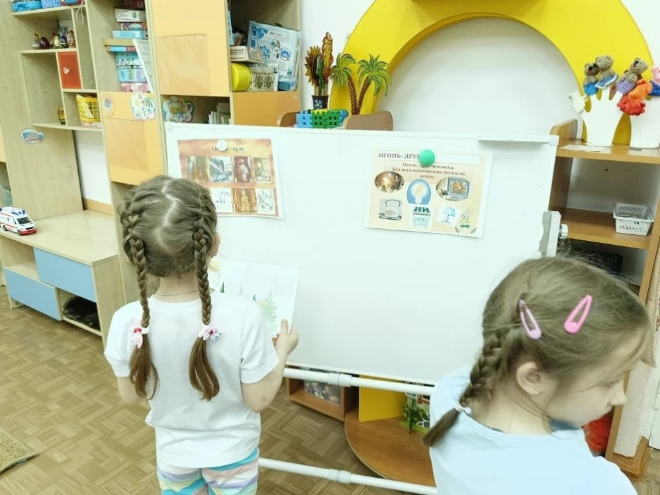
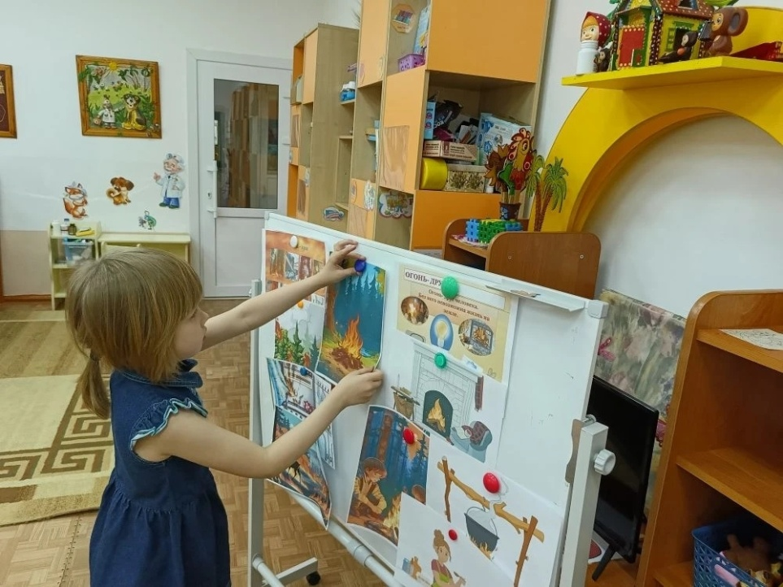
Дидактическая игра «Сортировка: огонь – плохой / огонь – хороший»

Slide 16
Игра «Собери кубики по картинке»
Что развивает:
· Внимание, мелкую моторику, закрепление образа пожарной техники и инструментов.
Как играли:
· На карточках – изображение пожарной машины, огнетушителя, каски, лопаты.
· Дети собирают такой же рисунок из кубиков (2х2 или 3х3).
· После сборки называют предмет и его назначение.

Slide 17
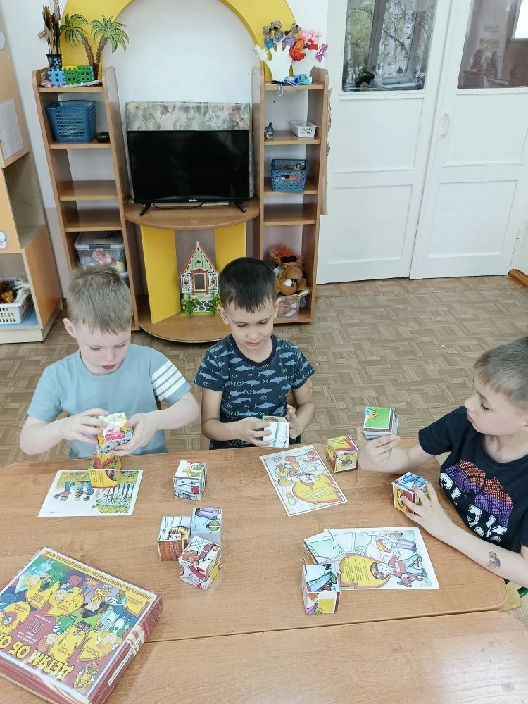
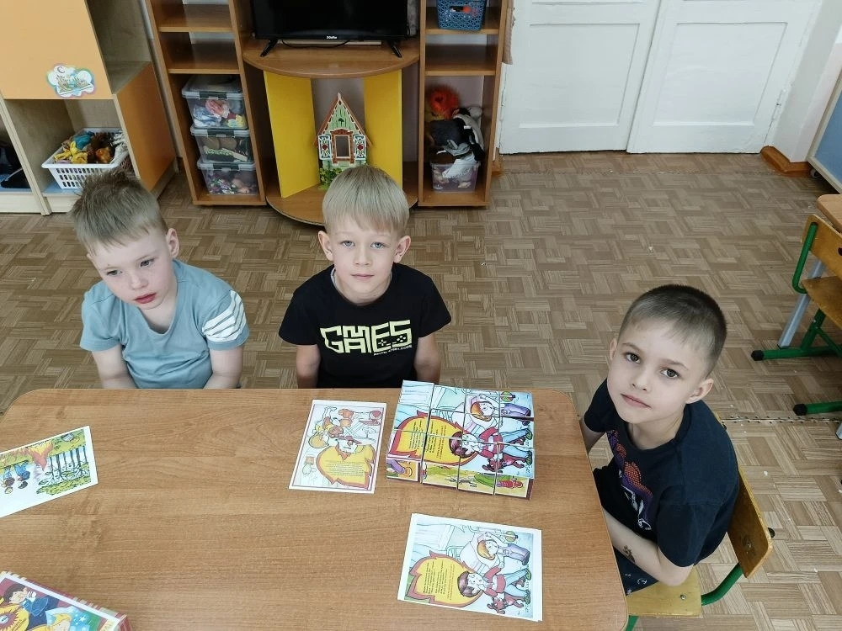
Игра «Собери кубики по картинке»

Slide 18
Заключительный этап.
Коллективная аппликация «Облепим огнетушитель»
Техника: обрывная аппликация из кусочков бумаги.
Ход работы:
· На листе ватмана – контур огнетушителя.
· Дети отрывают маленькие кусочки красной, чёрной бумаги.
· Намазывают клеем и наклеивают на форму огнетушителя, заполняя весь силуэт.
Результат: дети запомнили, как выглядит огнетушитель, и что он помогает тушить пожар.

Slide 19
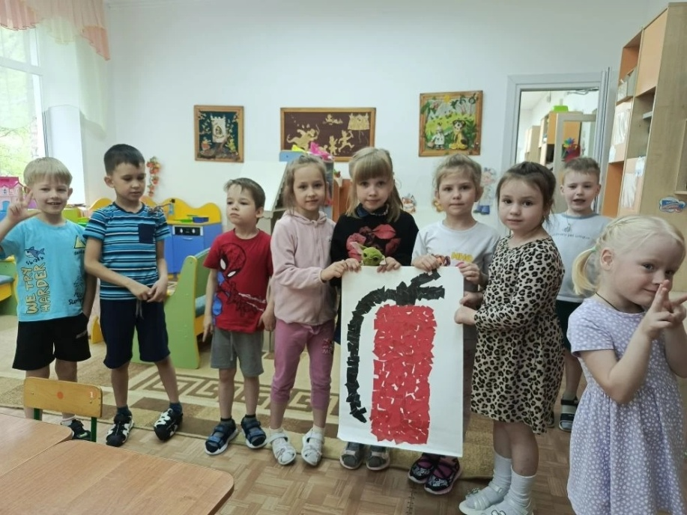
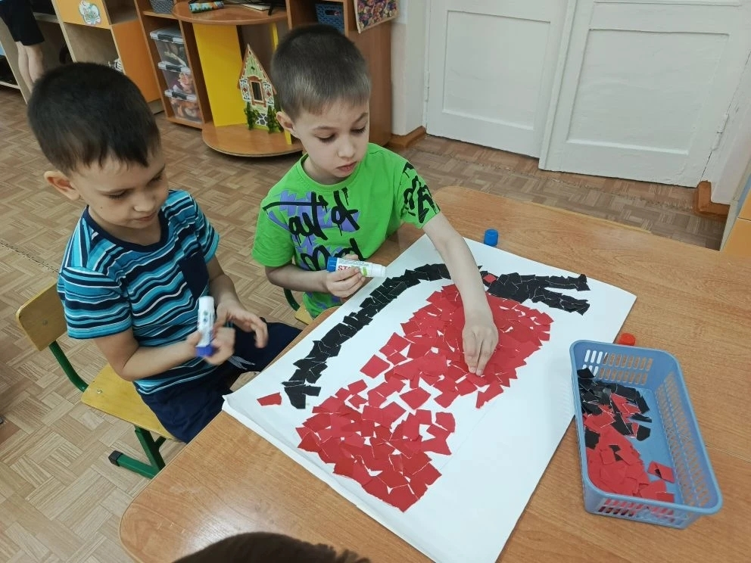
Коллективная аппликация «Облепим огнетушитель»

Slide 20
Итоги проекта
Что получили дети:
· Различают «опасный» и «полезный» огонь.
· Знают, что спички трогать нельзя, а при пожаре нужно звать взрослых.
· Запомнили номер 01/112.
· Научились тушить условный костер и сортировать опасные/безопасные ситуации.

Slide 21
Спасибо за внимание!

